Slide 1


Lista 06: Morfologia de Imagens
Programa de Pós – Graduação em Engenharia da Computação – PPGEC
Disciplina: Processamento Digital de Imagem
Professor: Bruno Fernandes
Discentes: Aline Soares e Diego Silva
Programa de Pós-Graduação em Engenharia da Computação – PPGEC . Discente: Aline Geovanna e Diego Silva. Contato: ags4@ecomp.poli.br/das@ecomp.poli.br

Slide 2
Roteiro
Exibir os resultados das proposições citadas abaixo:
Utilizar operações lógicas OR, AND, NAND E XOR nas imagens “image_1(a-f).png” para formar um centauro ;
Eliminar o ruído na zebra da “image_2.png” com algoritmos morfológicos;
Preencher completamente todos os animais da “image_3.png”, de modo que eles fiquem totalmente em branco;
Apagar as ligações dos ossos da “image_4.png”;

Slide 3
Morfologia – Operações Lógicas
Operações utilizadas:
- OR
- AND
- NAND
- XOR

Slide 4



Morfologia – Operações Lógicas
Composição de imagens usando operações lógicas para formar um centauro
AND
=
Imagem após Sobel

Slide 5
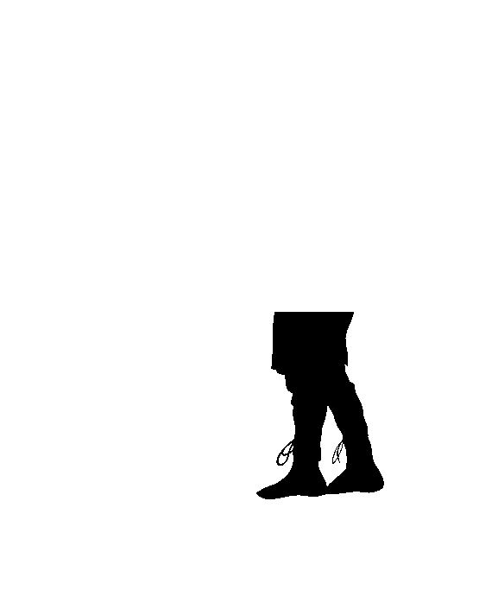

Morfologia – Operações Lógicas
Composição de imagens usando operações lógicas para formar um centauro
NAND
=
Imagem após Sobel

Slide 6

Morfologia – Operações Lógicas
Composição de imagens usando operações lógicas para formar um centauro
AND
=
Imagem após Sobel

Slide 7
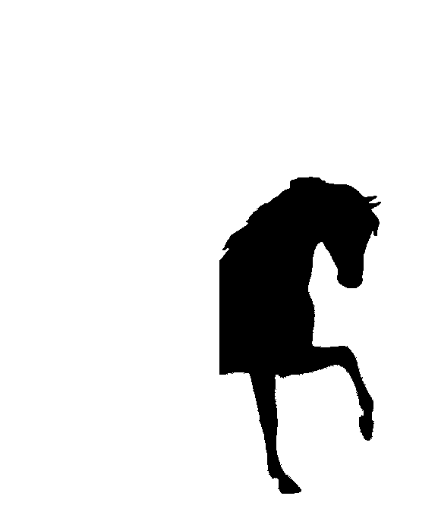

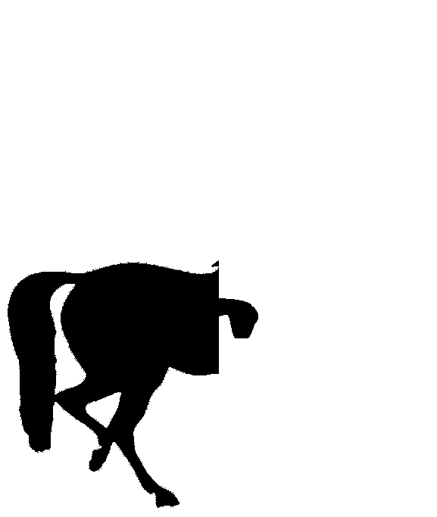
Morfologia – Operações Lógicas
Composição de imagens usando operações lógicas para formar um centauro
NAND
=
Imagem após Sobel

Slide 8


Morfologia – Operações Lógicas
Composição de imagens usando operações lógicas para formar um centauro
NAND
=
Imagem após Sobel

Slide 9

Morfologia – Operações Lógicas
Composição de imagens usando operações lógicas para formar um centauro
AND
=
Imagem após Sobel

Slide 10

Morfologia – Operações Lógicas
Composição de imagens usando operações lógicas para formar um centauro
OR
=
Imagem após Sobel

Slide 11

Morfologia – Operações Lógicas
Composição de imagens usando operações lógicas para formar um centauro através do XOR
AND
=
Imagem após Sobel

Slide 12

Morfologia – Operações Lógicas
Composição de imagens usando operações lógicas para formar um centauro através do XOR
XOR
=
Imagem após Sobel

Slide 13
Morfologia – Operações Lógicas
Composição de imagens usando operações lógicas para formar um centauro através do XOR
NAND
=
Imagem após Sobel

Slide 14
Morfologia – Operações Lógicas
Composição de imagens usando operações lógicas para formar um centauro através do XOR
OR
=
Imagem após Sobel

Slide 15
Algoritmos Morfológicos
Técnicas utilizadas:
Erosão
Dilatação
Preenchimento de buracos
Combinação dessas técnicas
Imagem Ruidosa

Slide 16
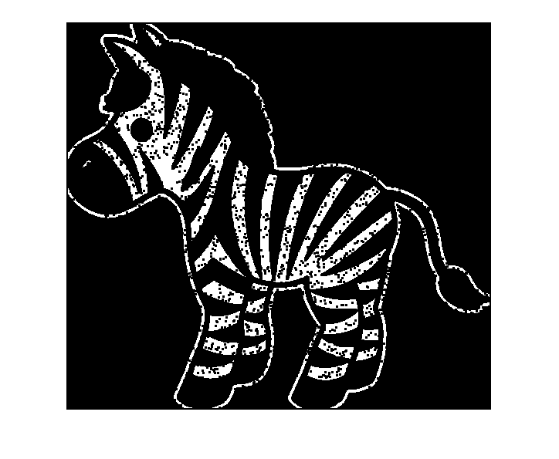
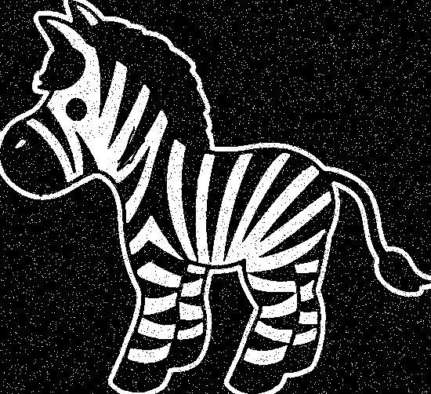
Algoritmos Morfológicos
Eliminação do ruído da imagem 2 – Erosão com elemento estruturante square(3,3)
Imagem Original
Imagem Erodida
Imagem Ruidosa

Slide 17

Algoritmos Morfológicos
Eliminação do ruído da imagem 2 – Dilatação com elemento estruturante square(3,3)
Imagem Original
Imagem Dilatada
Imagem Ruidosa

Slide 18

Algoritmos Morfológicos
Eliminação do ruído da imagem 2 – Dilatação com elemento estruturante square(3,3)
Imagem Original
Imagem Dilatada
Imagem Ruidosa

Slide 19

Algoritmos Morfológicos
Eliminação do ruído da imagem 2 – Erosão+ Dilatação+ Dilatação+ Erosão
Imagem Original
Imagem Resultante
Imagem Ruidosa

Slide 20
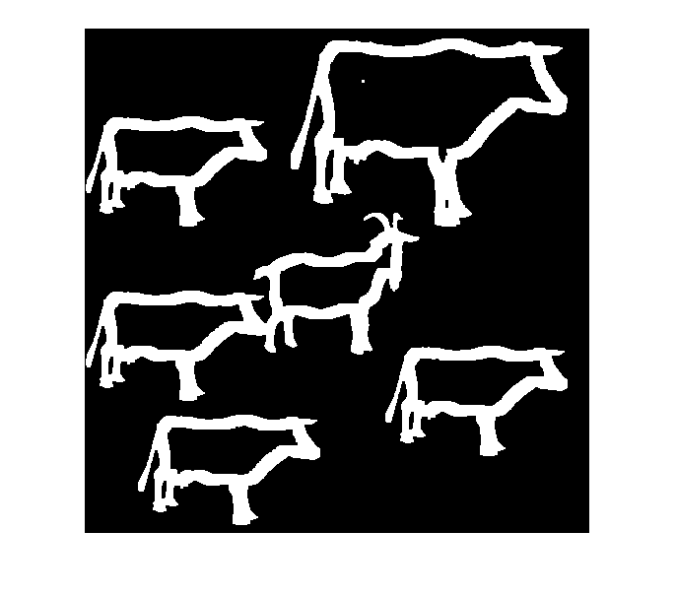
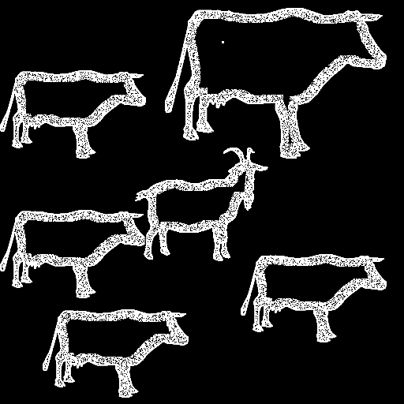
Algoritmos Morfológicos
Preenchimento da imagem 3 – 1º Passo: Dilatação + Erosão
Imagem Original
Imagem Resultante
Imagem Ruidosa

Slide 21

Algoritmos Morfológicos
Preenchimento da imagem 3 – 2º Passo: Preenchimento de buracos + Erosão
Imagem Original
Imagem Resultante
Imagem Ruidosa

Slide 22
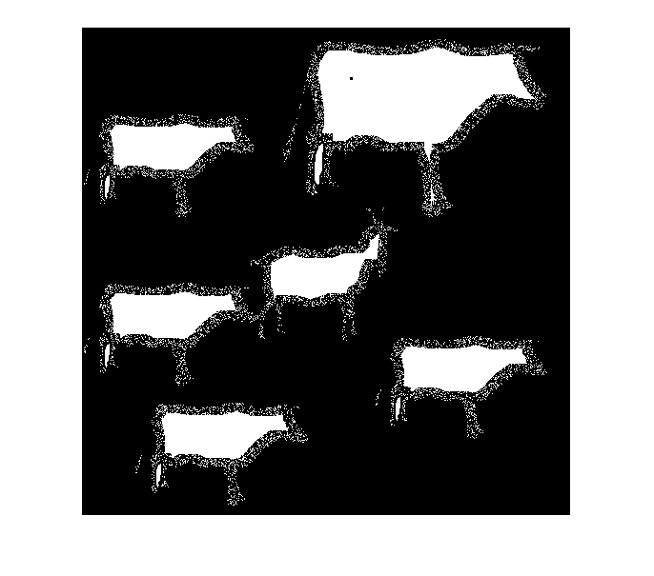
Algoritmos Morfológicos
Preenchimento da imagem 3 – 3º Passo: Preenchimento de buracos
Imagem Original
Imagem Resultante
Imagem Ruidosa

Slide 23
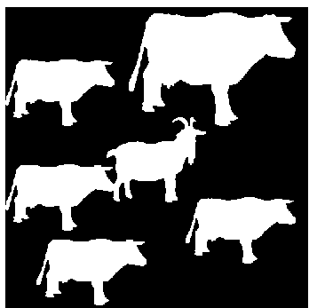
Algoritmos Morfológicos
Preenchimento da imagem 3 – 4º Passo: 1º Passo + 3º Passo
Imagem Original
Imagem Resultante
Imagem Ruidosa

Slide 24
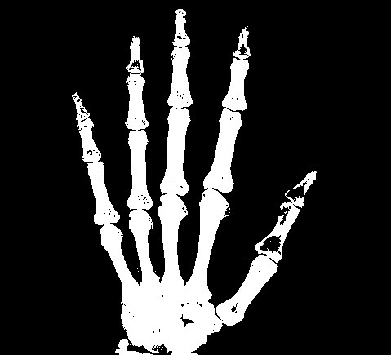
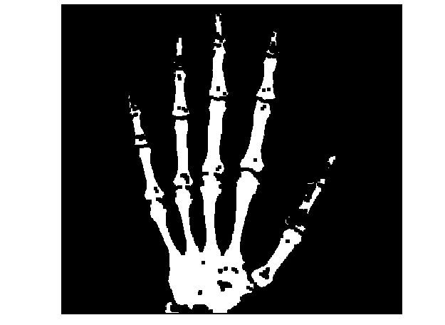
Algoritmos Morfológicos
Eliminação das ligações dos ossos na imagem 4 – Erosão com E.E square(3,3)
Imagem Original
Imagem Resultante
Imagem Ruidosa

Slide 25
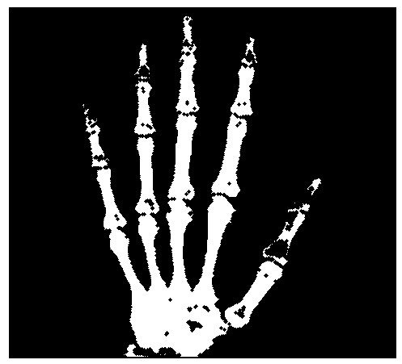
Algoritmos Morfológicos
Eliminação das ligações dos ossos na imagem 4 – Erosão com E.E elipse (3,3)
Imagem Original
Imagem Resultante
Imagem Ruidosa

Slide 26
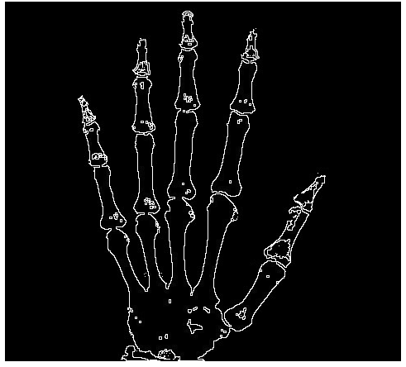
Algoritmos Morfológicos
Eliminação das ligações dos ossos na imagem 4 – Extração de fronteiras
Imagem Original
Imagem Resultante
Imagem Ruidosa

Slide 27
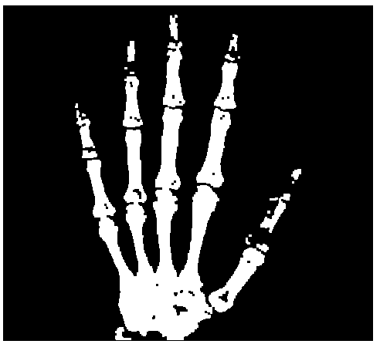
Algoritmos Morfológicos
Eliminação das ligações dos ossos na imagem 4 – Abertura e Fechamento
Imagem Original
Imagem Resultante
Imagem Ruidosa

